Slide 1
北市電力分析 Power Analysis
Speaker: 林敬昇 (Lin)
楊崇甫(Alger)、陳昱霈(GU)
DSP智庫驅動 Data Labs

Slide 2
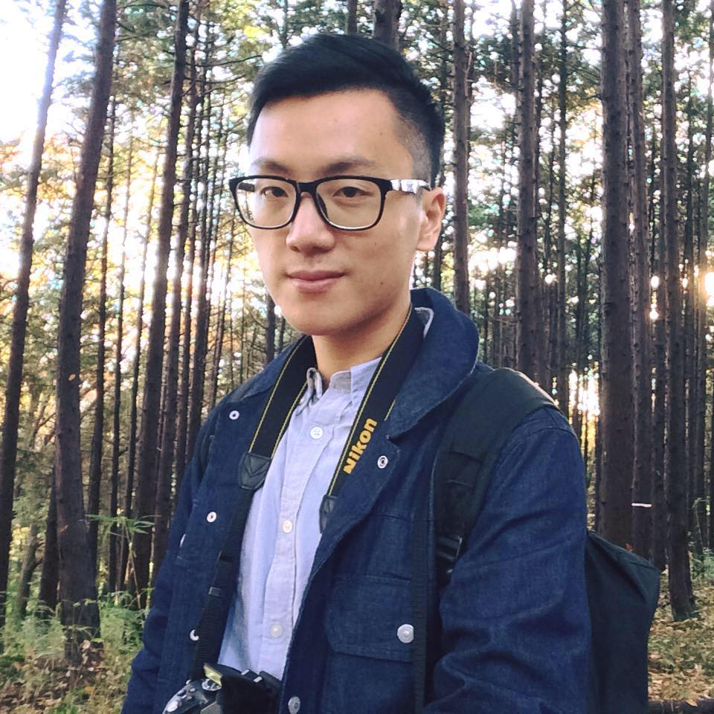
林敬昇 (Lin)
國立政治大學統計所 即將畢業
Whoscall Data Analyst Intern (2015/03 – 2016/06)
User Profiling
Data Dashboard
全民健康保險資料庫研究
醫療資源利用
人口統計

Slide 3
北市用電量分析專案
Notes:
- 小組專案參考
資料分析的流程：動機、資料、

Slide 4
專案緣起
From 關鍵評論網
Notes:
備轉容量率 創新低

Slide 5
專案緣起
From udn

Slide 6
專案緣起
From 關鍵評論網
Notes:
電不夠用啦！
節電勢必會對我們生活產生影響
節電的對象？

Slide 7
節電？從何節起？
用電大戶
對象：政府機關、公營事業、大專院校
節電方案：
民生用電
對象是誰？地區？人口特性？
節電方法：目前多以宣傳方式

Slide 8
http://www.thenewslens.com/article/21324

Slide 9
目標
用電量 vs 地區？
台北市村里用電量概況
探索性資料分析
用電量 vs 人口特性
用電量高的族群，有什麼樣的人口特性？

Slide 10
資料來源＆整合
不同來源如何
整併？

Slide 11
台電資料範例

Slide 12
綜合所得資料範例

Slide 13
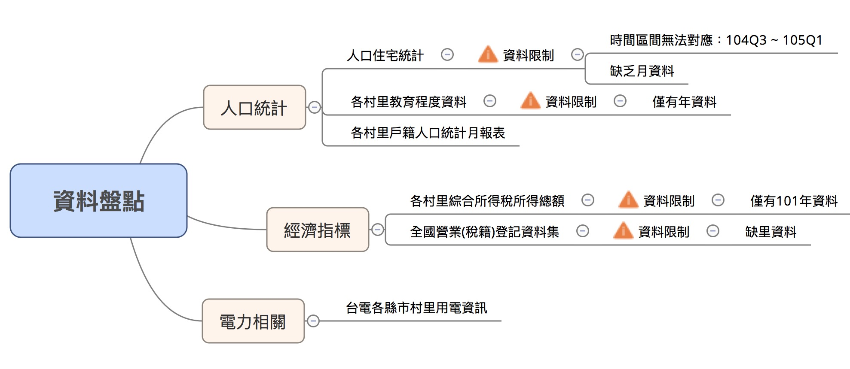
資料盤點

Slide 14
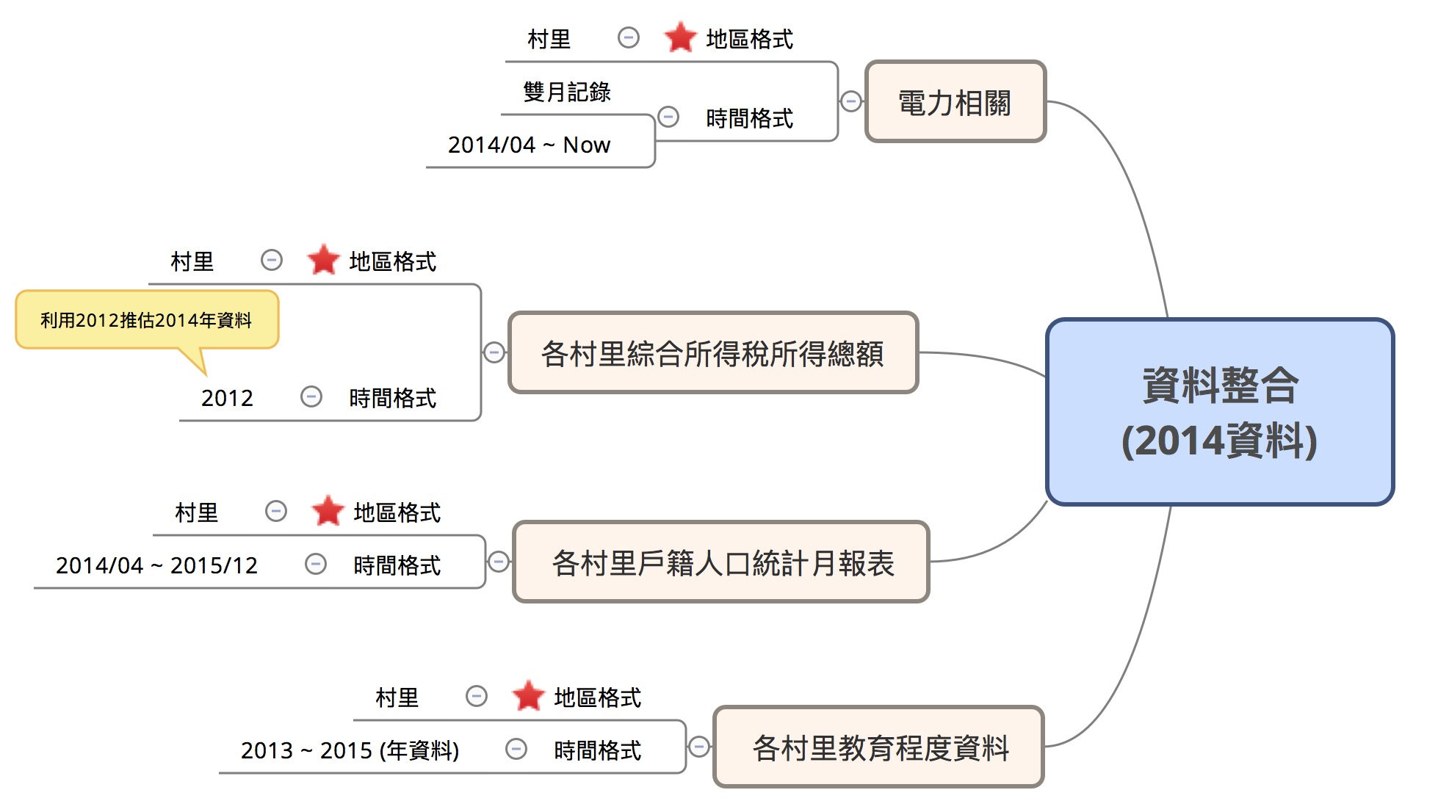
資料整合

Slide 15
北市用電量分析 專案成果
https://dspim.github.io/data-labs/Power_Preliminary#preliminary

Slide 16
分析結果
找出用電量大戶
運用資料視覺化的技巧，快速找出台北市用電量概況

Slide 17
分析結果
用電量 vs 人口特性
結合不同來源之開放資料(Open Data)，
Ex : 文山區政大里
較高教育程度
較高所得
較高有偶比

